Slide 1


PROYECTO “CarMotorFix”
INTEGRANTES
Diego Lastra
Esteban Inzunza
Paulo Escobar
SECCIÓN
004D

Slide 2
PROYECTO “CarMotorFix”
DESCRIPCIÓN DEL PROYECTO
Problema
En el sector automotriz, los problemas en la gestión de talleres afectan la productividad, la calidad del servicio y la satisfacción del cliente, limitando el crecimiento y la competitividad. Por eso, es crucial implementar soluciones tecnológicas que ayuden a los talleres a optimizar su gestión, mejorar la eficiencia y ofrecer una mejor experiencia a sus clientes.
Propuesta de solución
Se propone un software de gestión para talleres mecánicos que digitaliza y automatiza los procesos de órdenes de trabajo y la comunicación con los clientes. Esto permitirá reducir los errores, optimizar el manejo de repuestos y mejorar la asignación de tareas, lo que resultará en tiempos de espera más cortos y una mayor eficiencia operativa. Además, se implementarán notificaciones automáticas para mantener a los clientes informados en tiempo real.

Slide 3
PROYECTO “CarMotorFix”
Objetivo General
Desarrollar un software de gestión integral para talleres mecánicos que optimice la administración de órdenes de trabajo (OT) y la comunicación con los clientes.
Objetivos Específicos
Optimizar la gestión de órdenes de trabajo
Mejorar la comunicación con los clientes
Simplificar la gestión de los servicios del taller

Slide 4
Alcances y limitaciones del proyecto
PROYECTO “CarMotorFix”
Gestión del Cliente
Gestión de Mecánico
Gestión de Vehículo
Gestión de servicios
Gestión de (OT)
Gestión de cotizaciones

Slide 5
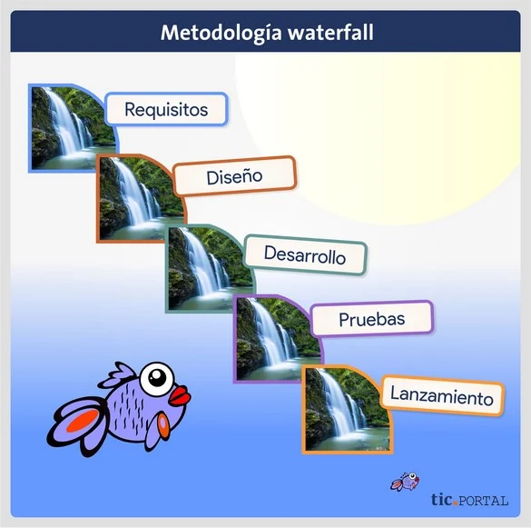
PROYECTO “CarMotorFix”
Metodología de trabajo para el desarrollo del proyecto

Slide 6
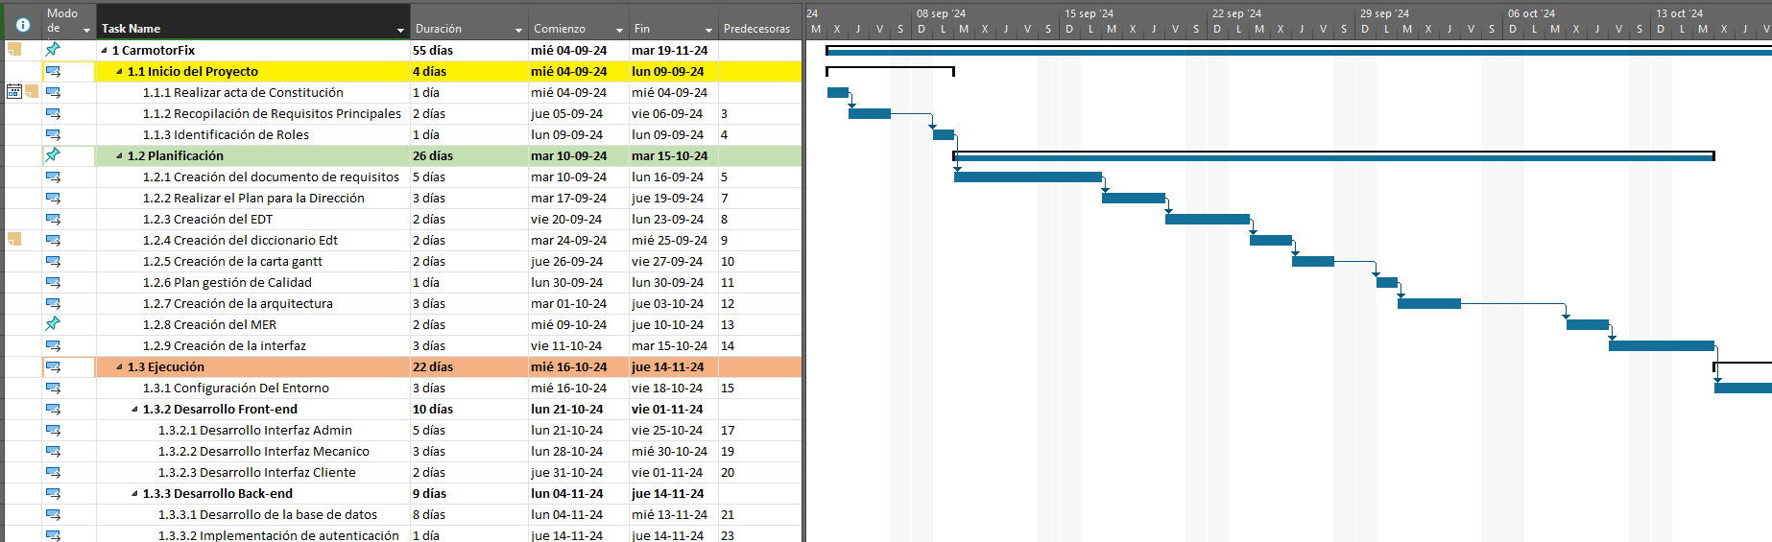
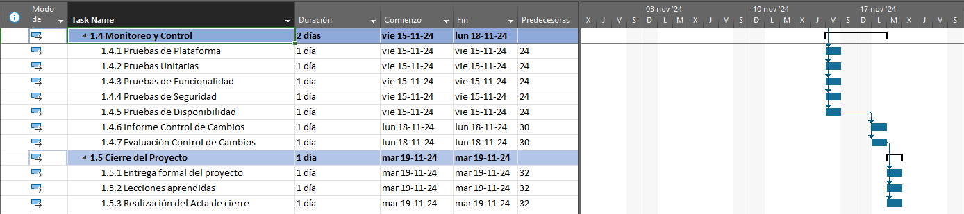
PROYECTO “CarMotorFix”
Cronograma para el desarrollo del proyecto

Slide 7
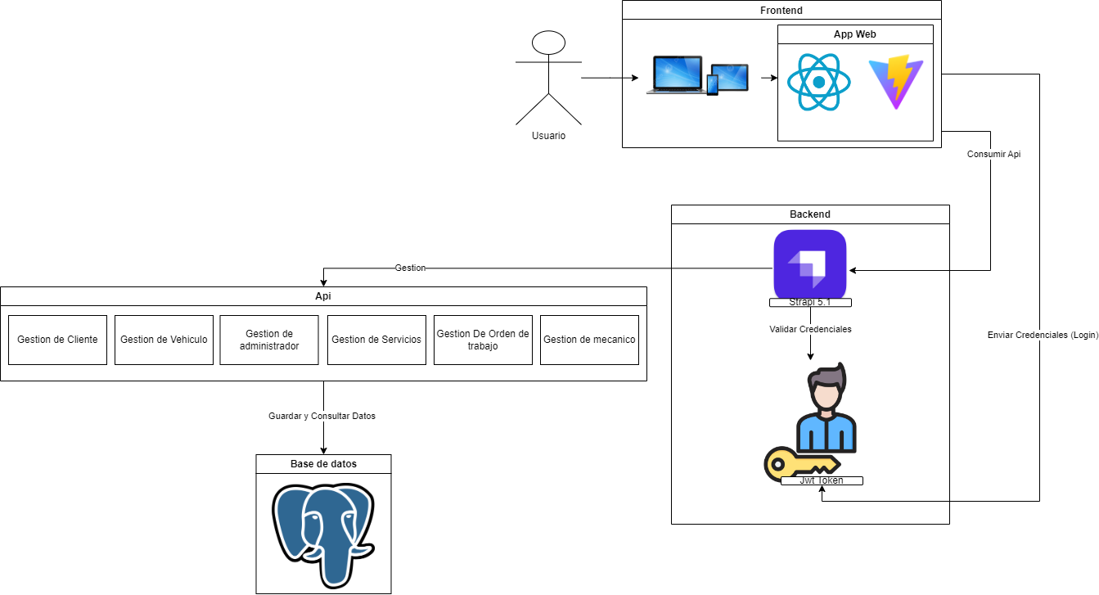
PROYECTO “CarMotorFix”
Arquitectura del software

Slide 8
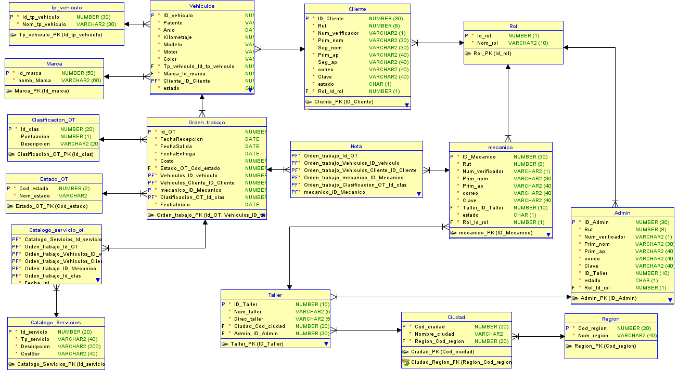
PROYECTO “CarMotorFix”
Modelo de datos

Slide 9




PROYECTO “CarMotorFix”
Tecnologías utilizadas

Slide 10
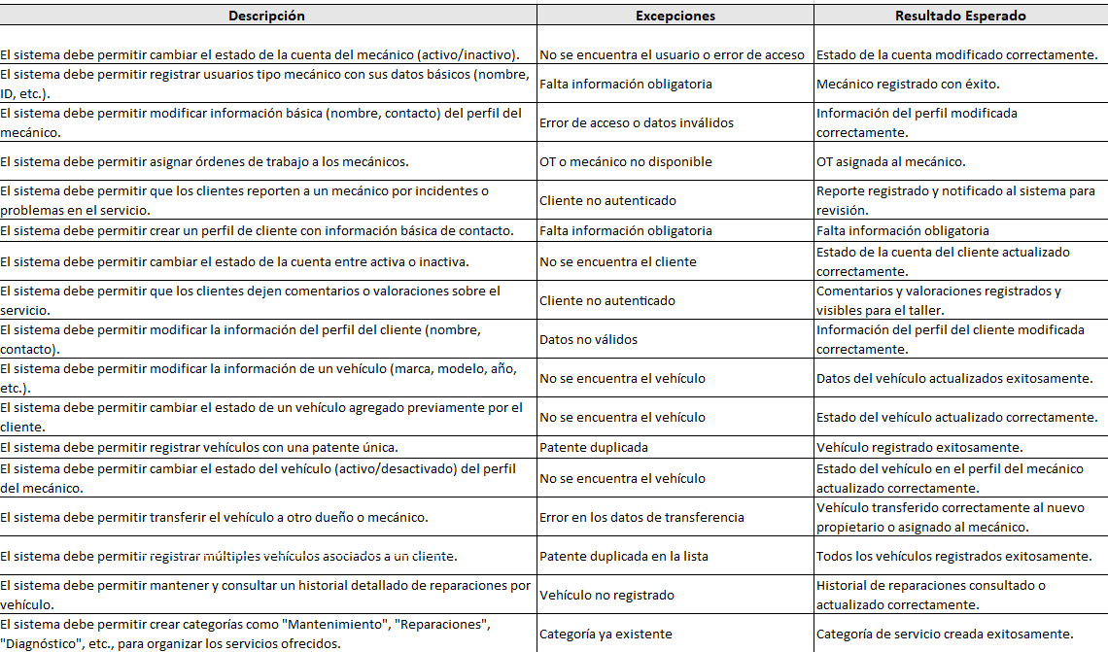
Resultados obtenidos

Slide 11

Obstáculos presentados durante el desarrollo

Slide 12
DEMOSTRACIÓN DEL RESULTADO DEL PROYECTO
*Exposición del sistema

Slide 13

PREGUNTAS Y RESPUESTAS

